Slide 1
Зима
Зимние забавы.
Подготовила: Зайцева О.А.
г. Нижневартовск
2015г.

Slide 2
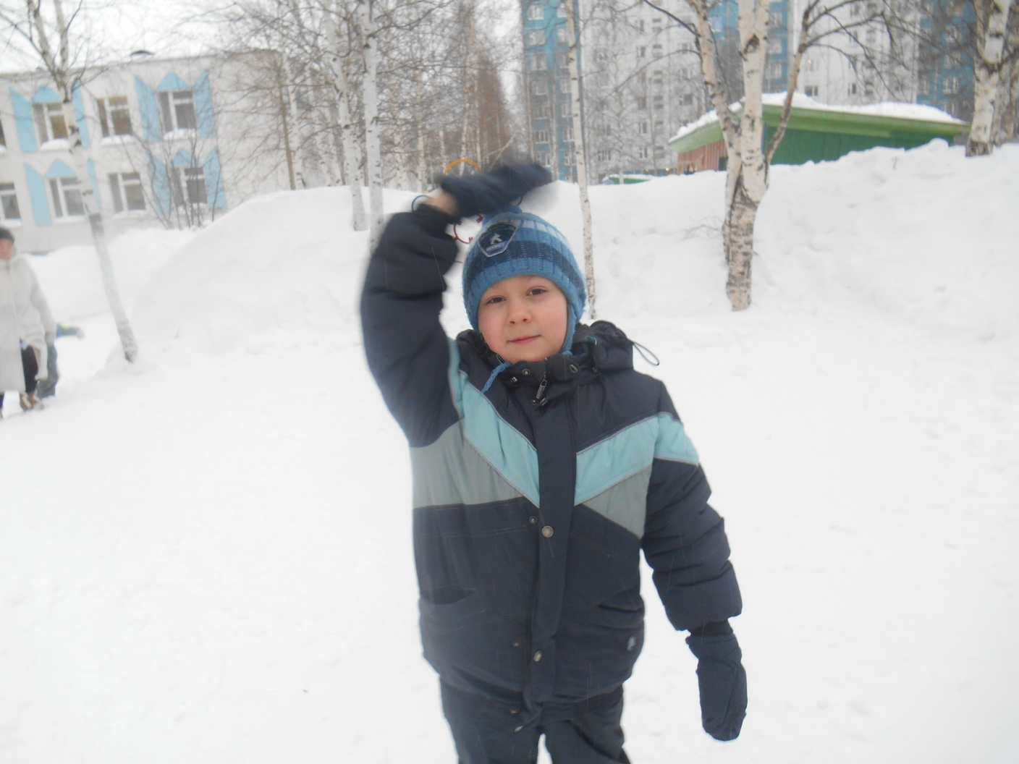
Это я Максим

Slide 3
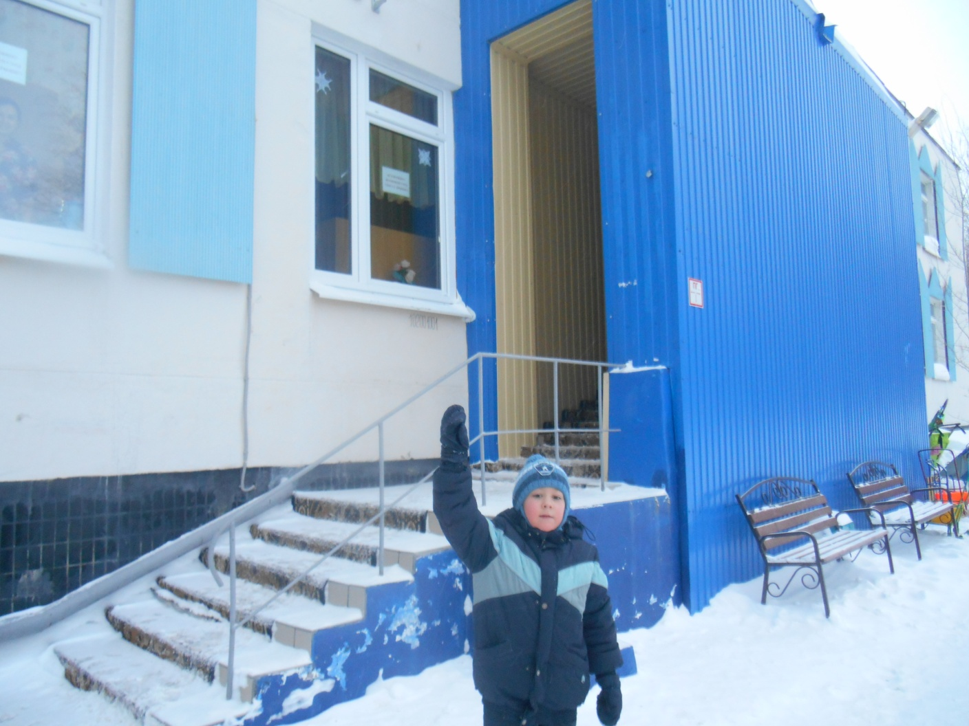
Вот мой садик «Умка»

Slide 4
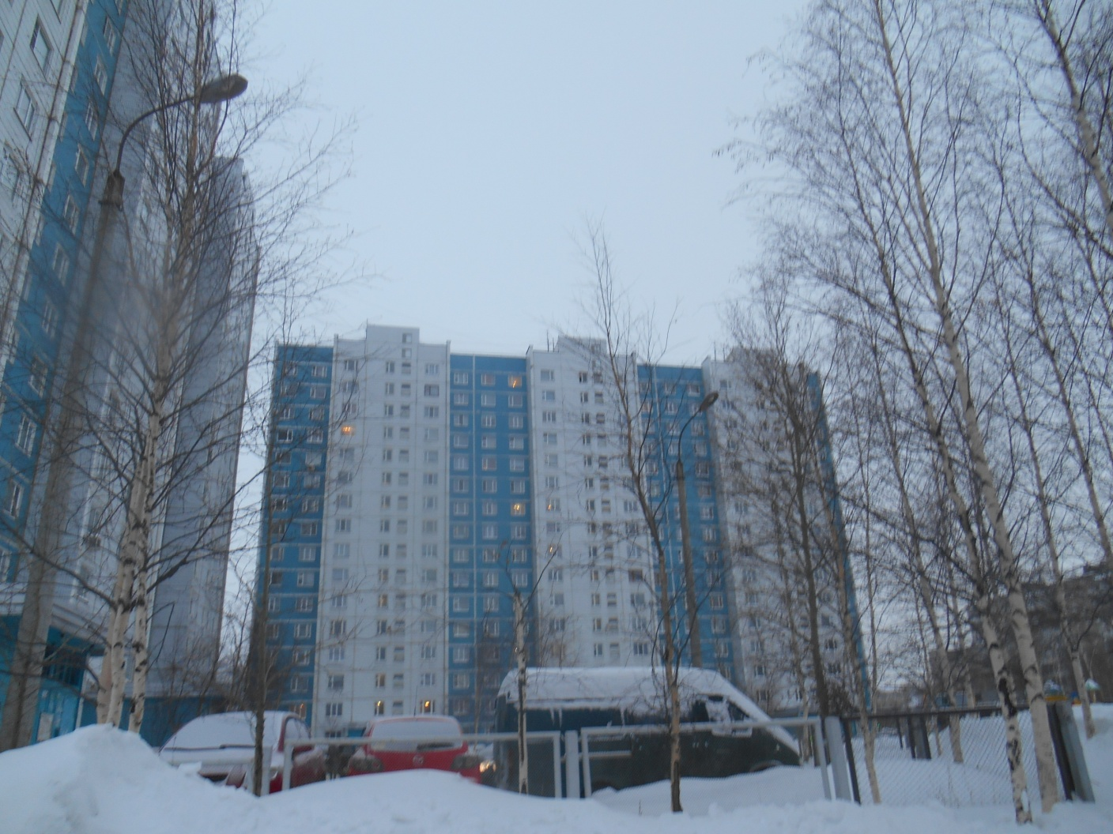
Вот мой дом большой

Slide 5
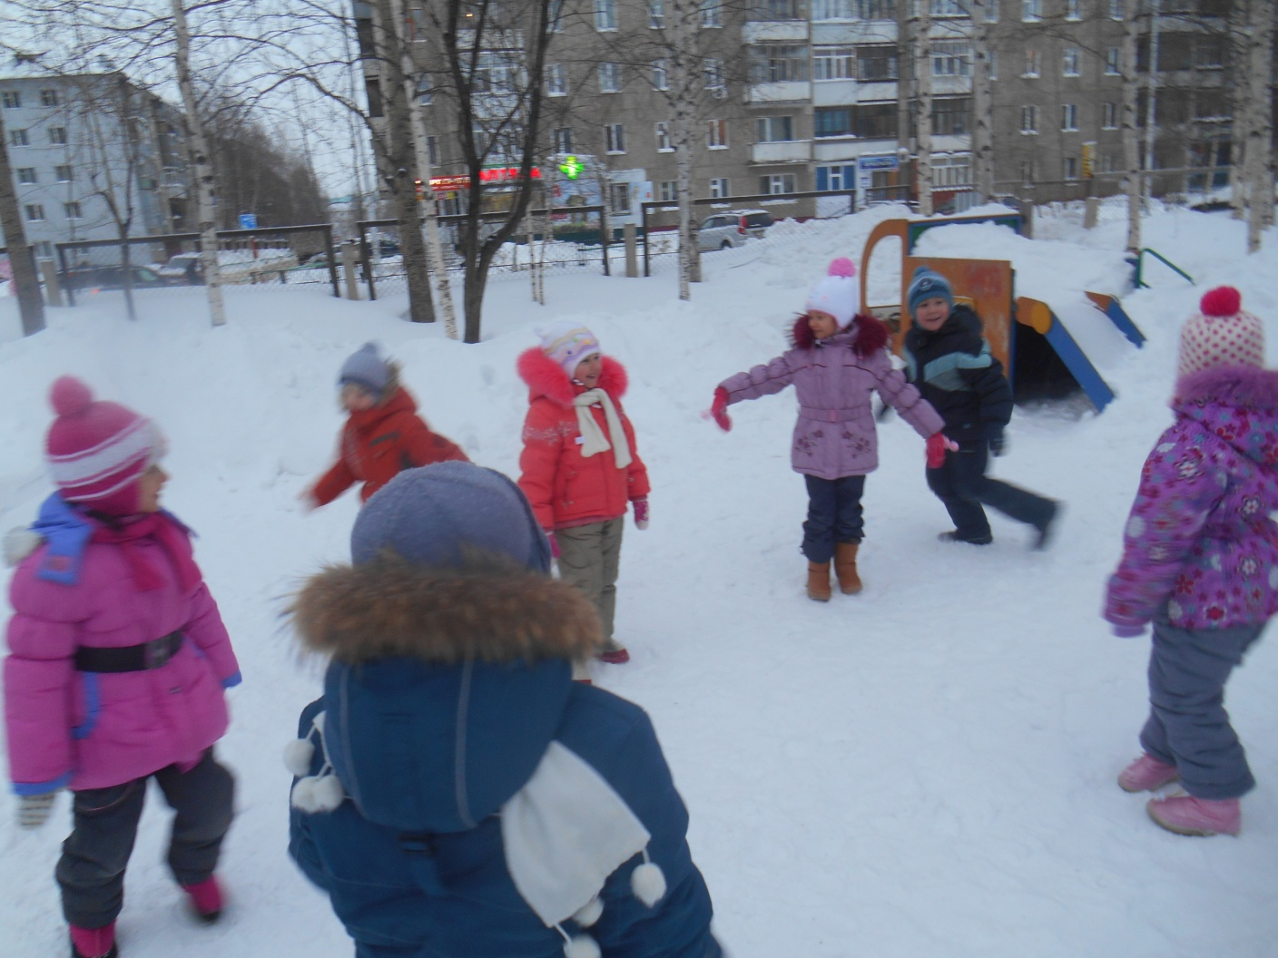
Вот играем в салки

Slide 6
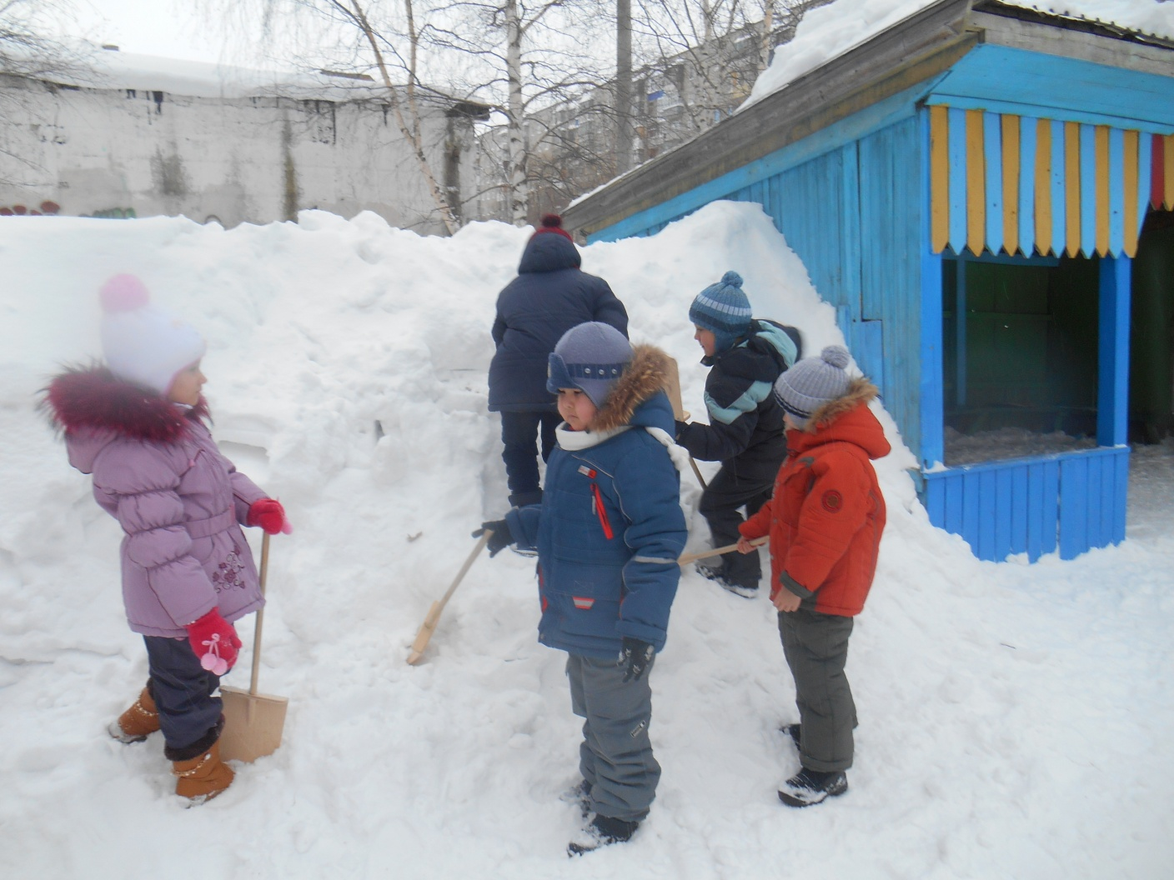
Роем снег гурьбой

Slide 7
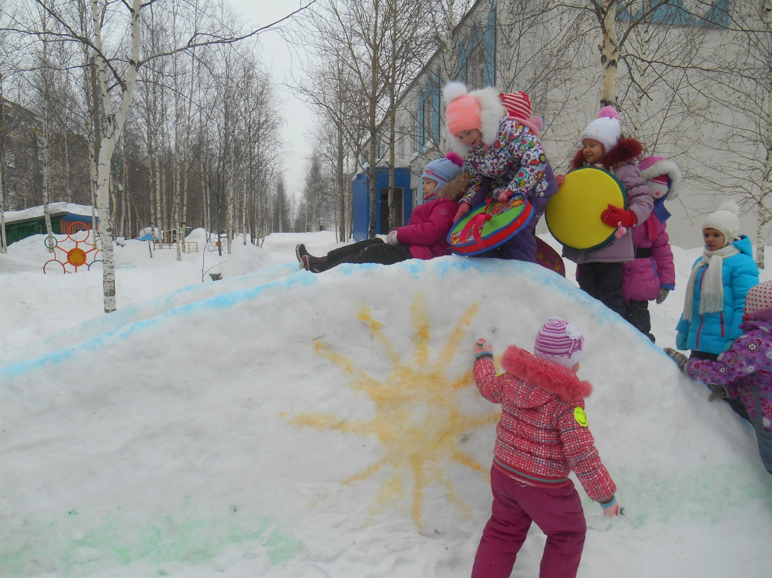
Вот с горы катаемся

Slide 8
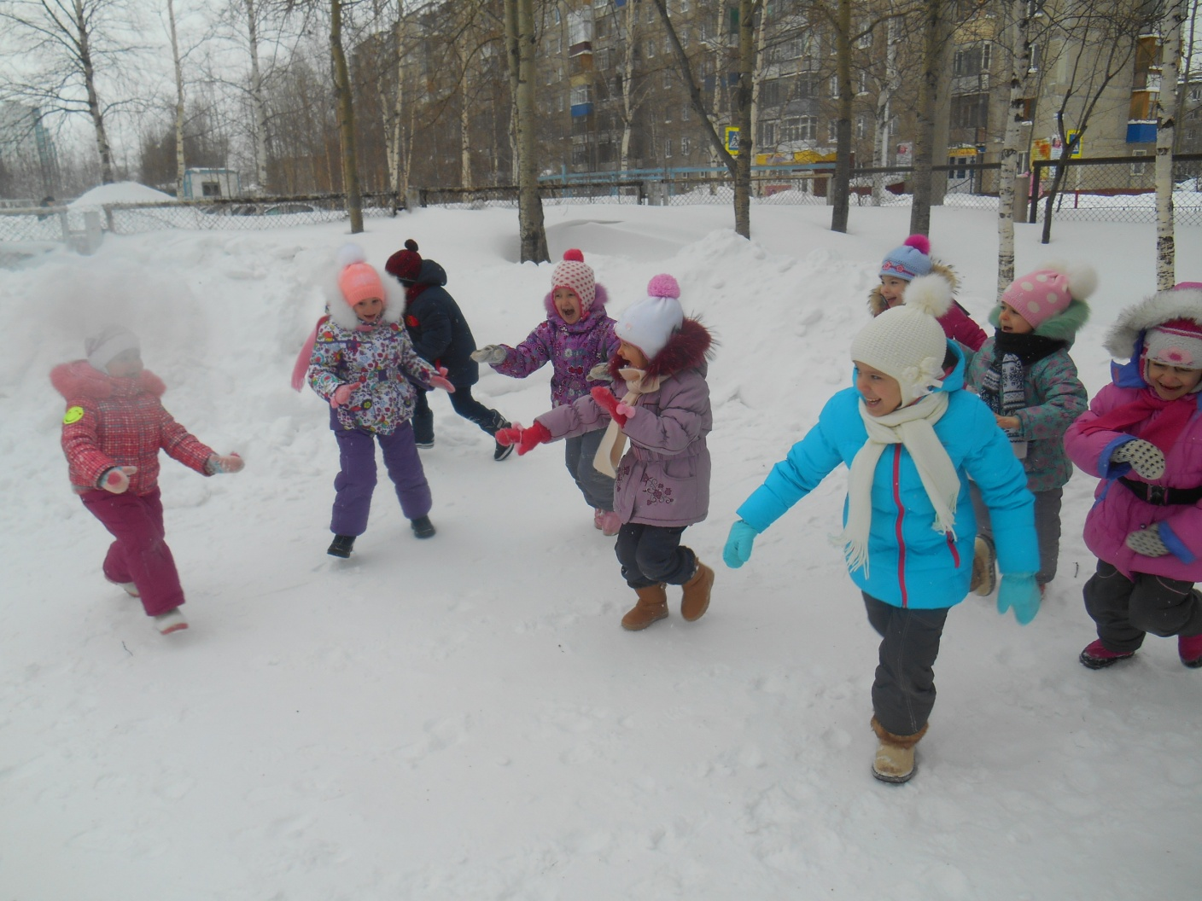
Бегаем, растем!

Slide 9
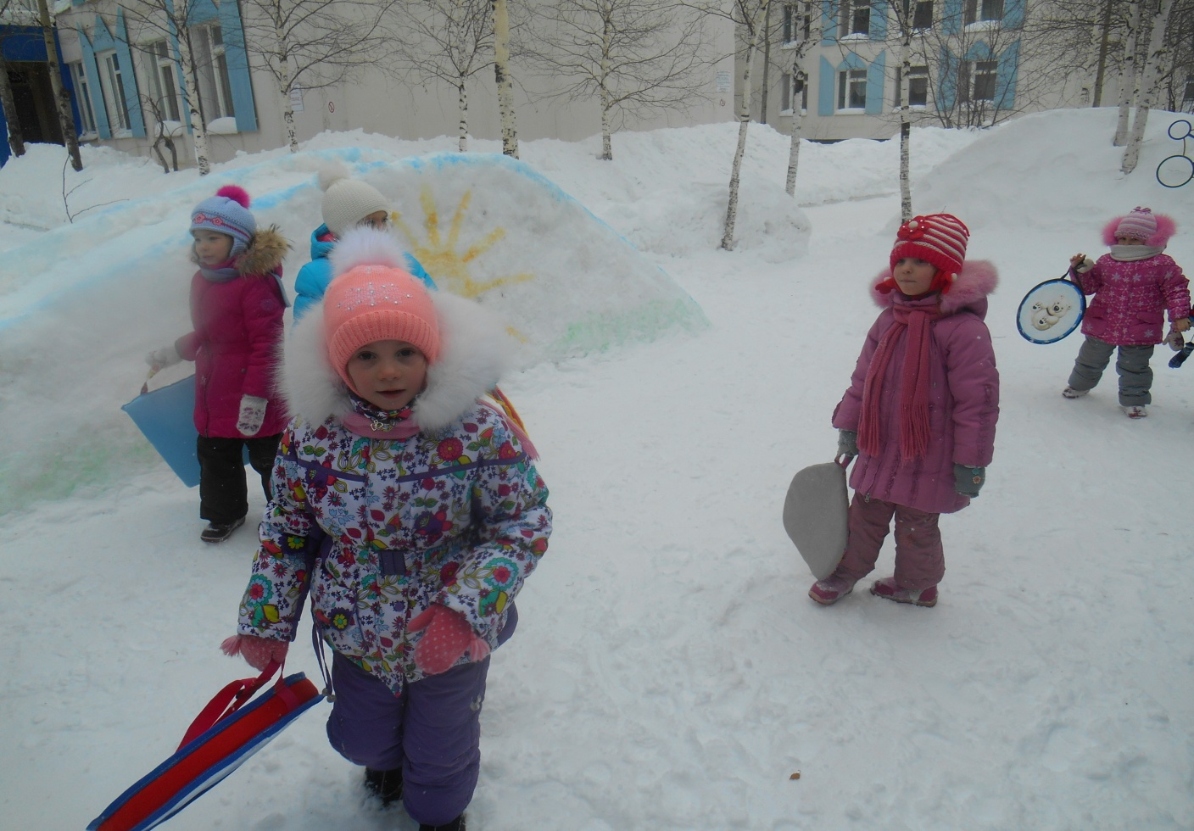
Каждый день прогулки с нетерпеньем ждем!!!!

